Slide 1
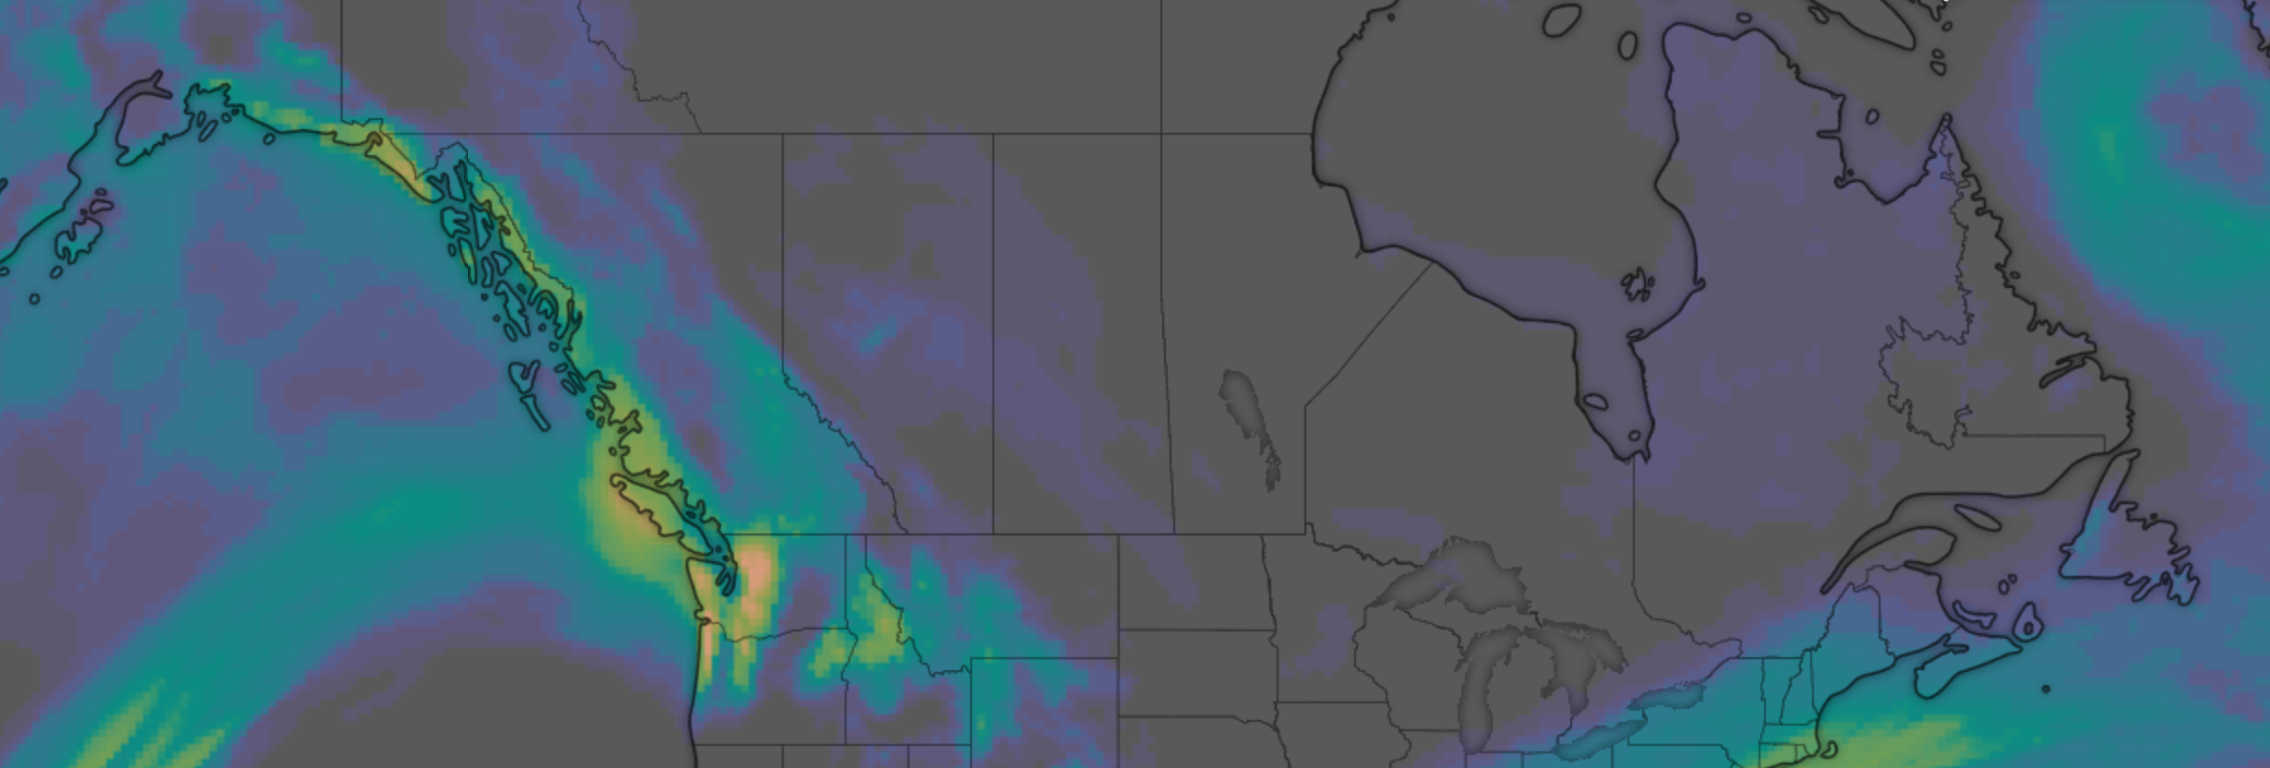
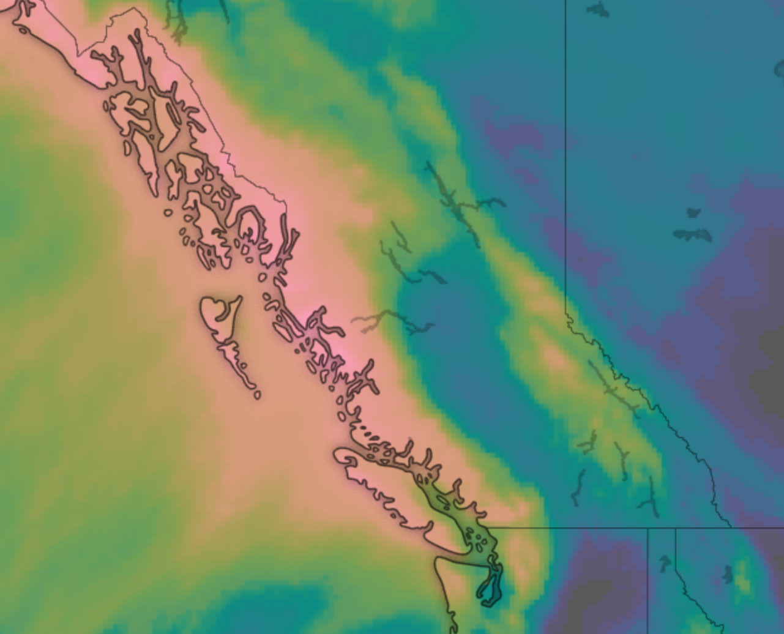
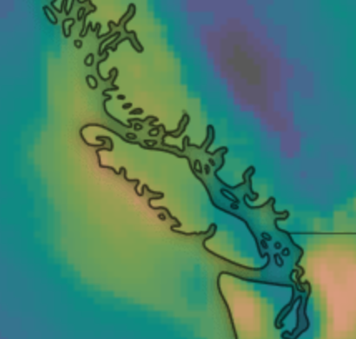

Slide 2
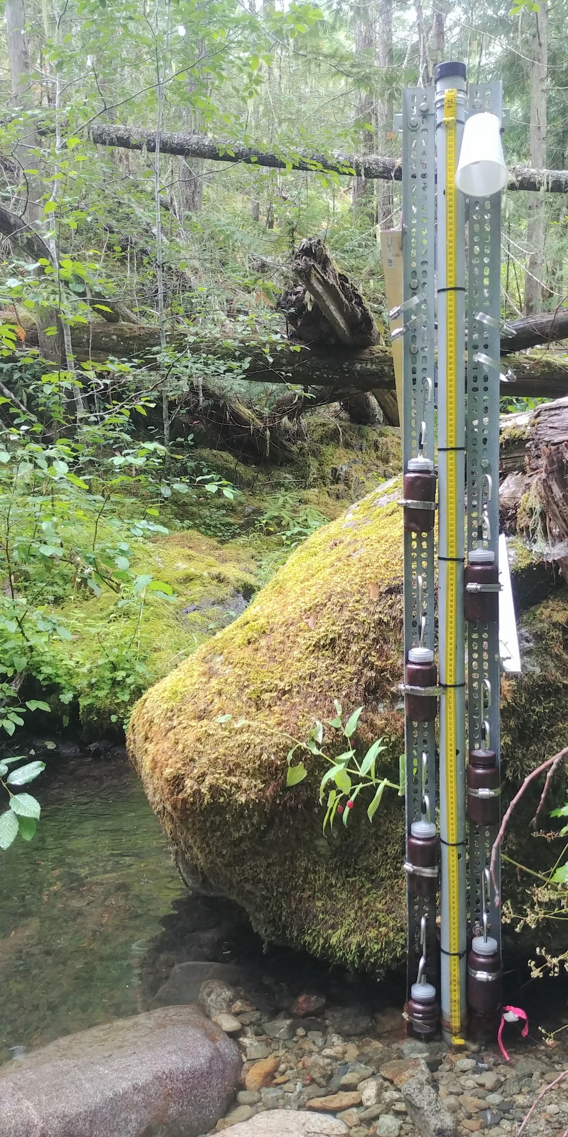
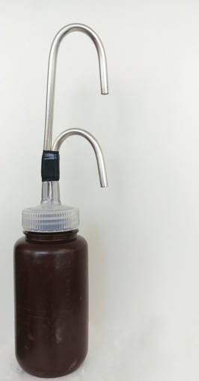
Odyssey level logger
Odyssey level logger
TidbiT—air temp
TidbiT—air temp
Fill
Fill stage
TidbiT—water temp
TidbiT—water temp
fill

Slide 3
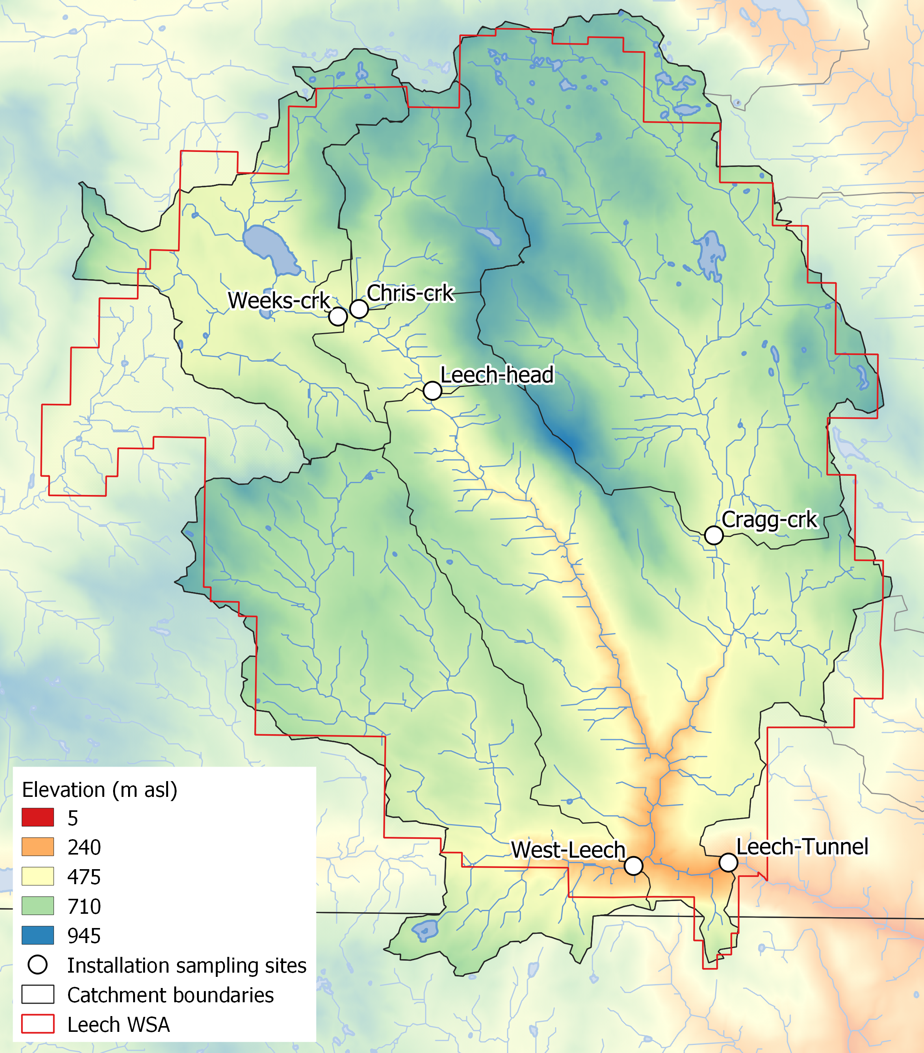
1
2
3
4
5
6

